Slide 1
Гармония цветовых сочетаний
Преподаватель спец.дисциплин Желоманова Е.И.
для студентов группы СП-21
по модулю ПМ 01. «Проектирование объектов садово-паркового и ландшафтного строительства»

Slide 2
Гармония цвета в ландшафтном дизайне — это базовый принцип проектирования. В некоторых учебниках вы найдете подробные перечни того, что можно и чего нельзя делать при планировании, какой цвет в ландшафтном дизайне предполагается использоваться в саду. Но в действительности вам не придется изучать длинный список правил о том, что с чем сочетается, и как избежать неудачных сочетаний — «никогда не помещают розовый рядом с оранжевым или темно-малиновым» и так далее. Эти жесткие правила менее важны в саду, чем часто предполагается. Причина довольно проста. Сплошная поверхность одного цвета, помещенного непосредственно рядом с другим, с которым он не гармонирует, может вызывать неприятные ощущения, и это важно в интерьере, одежде и т.д. В саду различные оттенки, тона и нюансы разбавлены зеленой листвой и земляными тенями, которые смягчают так называемые цветовые противоречия.
Белый и серый играют особую роль в цветовых схемах в вашем саду. Белый сам по себе оказывает успокаивающее действие и выделяется в облачные дни и в сумерках, когда фиолетовые и красный цвета теряют свою выразительность. Главная цель серого и белого цвета, однако, состоит в том, чтобы выявить лучшее в других цветах. Монохроматические и пастельные схемы становятся интереснее, а резкость сверх ярких контрастных схем снижается.

Slide 3
Ваш сад станет еще красивее, если в нем будут элементы разной высоты. До некоторой степени это может быть достигнуто путем посадки растений разнообразных форм и размеров — колонновидных хвойных, раскидистых кустарников, низкорослых и ковровых почвопокровных растений. Помните, что высокая разновидность, посаженная достаточно близко к дому, заставит сад выглядеть более длинным. Посадка лиан около стены дома почти всегда оказывается хорошей идеей — сад приобретает дополнительную высоту.
Кадки с растениями — старый и, как всегда, ценный способ для оживления цветом пространства около дома. Альпийская горка — другой способ поднять посадки растений над уровнем земли. Стелющиеся многолетние растения для каменистого сада можно сажать прямо на стенках этих террас, чтобы смягчить линии стен ниспадающими каскадом растениями.
На ровной территории можно соорудить один или несколько приподнятых цветников. Они помогут уменьшить монотонность плоского сада, но есть и другие важные преимущества — лучший дренаж, более легкое пропалывание и посадка и т.д.

Slide 4
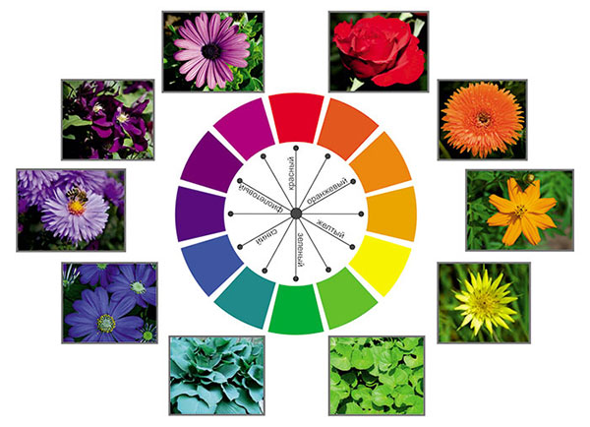
В практике современного ландшафтного дизайна применяют 3 главных правила цветовой гармонии, которые помогут вам составить композиции из растений:
любой цвет на фоне контрастного воспринимается насыщеннее, сочетание контрастных цветков позволяет увеличить общую насыщенность рисунков;
2. при сочетании некоторых цветков уменьшается ощущение их насыщенности, при этом тем более, чем более близко оттенка находятся в цветовом круге;
3. контраст тем сильнее, чем более отличие в светлоте и насыщенности.

Slide 5
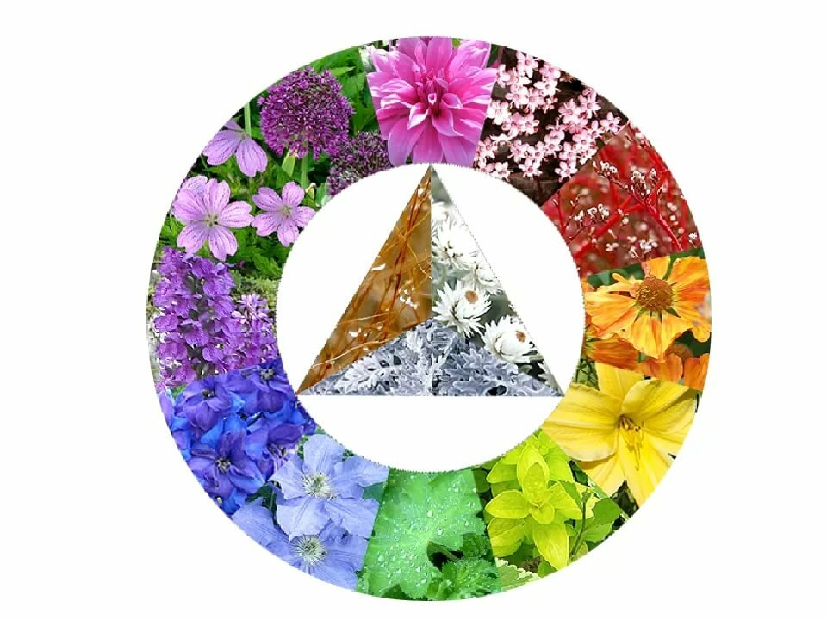
Контрасты могут быть цветовыми (сочетание различных тонов при равных яркостях) и яркости (сочетание разных яркостей, равных по цветности). Оттенка, лежащие на диаметрально противоположных концах цветового круга, являются контрастными (синий — оранжевый, желтого цвета — сиреневый, голубой — багровый, зеленоватый — красный). Вообще же цветовой контраст — преувеличение фактической разницы м/у одновременными ощущениями. Одновременным контрастом широко пользуются на практике для усиления кажущейся насыщенности цветков, помещая их по соседству с контрастными. Контрастные сочетания возможно получить при увеличении количества дополнительных цветков, вводя на соответствующие места круга зелено-голубой и желто-зеленоватый.
На красном фоне оранжевый цвет выглядит как желтого цвета, желтого цвета — зеленеет, а зеленоватый заметно голубеет. На ярко-зеленом фоне багровый и синие оттенка приобретают сиреневый оттенок, желтого цвета становится более близко к оранжевому.

Slide 6
Как правильно подобрать палитру участка?
Психология и символическое значение цвета известны человечеству издревле. Цвет одновременно выражает черты характера и влияет на состояние души. Как и интерьер дома, сад — это ваше жилое пространство, место, где вам должно быть приятно и уютно проводить время. Поэтому палитра в ландшафтном дизайне не менее важна, чем выбранная гамма внутренней отделки.
Какими могут быть цветовые палитры в ландшафте?
Гармоничным для глаз и для нервной системы являются контрастные комбинации, которые урановешивают восприятие цвета. Можно использовать сочетание одного основного и двух дополнительных цветов: разных, но близких, или трех комплиментарных. Изысканно будет выглядеть сад и в монохромной, но не монотонной гамме.

Slide 7
Контрастное сочетание цветов в ландшафтном дизайне
Классические контрастные сочетания: зеленый-красный, фиолетовый-желтый, синий-оранжевый. Палитра ландшафта, основанная на комбинации столь ярких и противоположенных по эффекту цветов, делает пейзаж экспрессивным и динамичным. Используйте не только цветники, но и декоративнолистные травы, кустарники и цветущие деревья.
Монохромная палитра сада
Применять один цвет в дизайне участка можно, и это вовсе не скучно. Комбинируя оттенки одного и того же цвета — от бледных, еле уловимых тонов до насыщенного плотного колорита — можно добиться удивительного разнообразия. Зеленый цвет также имеет множество тонов. И не нужно бояться добавить белого, чтобы усилить ощущение контраста.

Slide 8
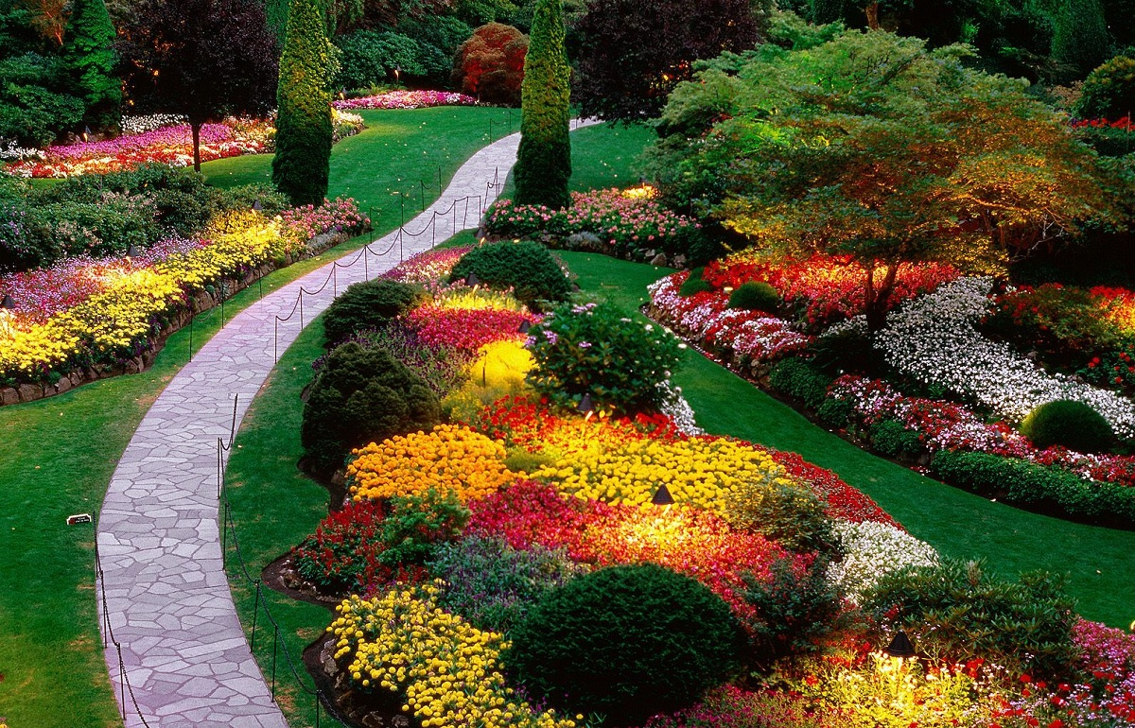

Slide 9
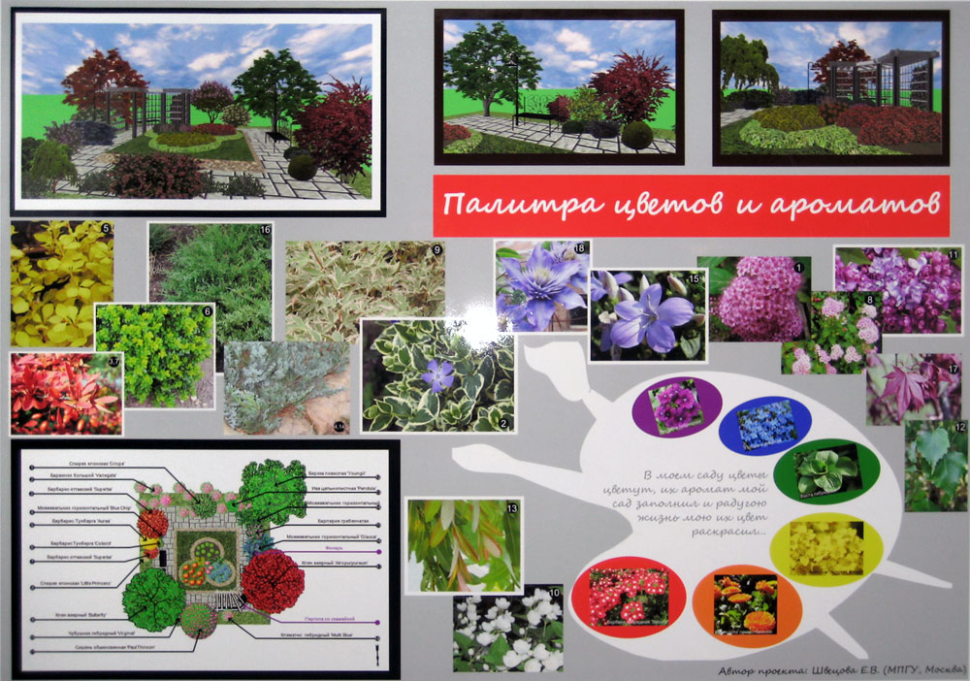

Slide 10
Контрольные вопросы:
1.Что такое гармония цвета в ландшафтном дизайне?
2.Назовите 3 главных правила цветовой гармонии.
3.Что такое контраст?
4.Как правильно подобрать палитру участка?
5.Что такое монохромная палитра сада?

Slide 11
Список литературы:
1. Проектирование садов и парков : Учебник Гостев В.Ф.,
Юскевич Н.Н. СПб. : Лань, 2018. - 344 с. : ил. - ISBN 978-5-8114-1283-9
2. Ландшафтное проектирование и садовый дизайн : Учебное пособие.Лежнева, Т.Н. М. : Академия, 2019. - 64 с. - (Непрерывное профессиональное образование). - ISBN 978-5-4468-7520-7 : 398
3. Проектирование объектов садово-паркового и ландшафтного строительства : Учебник для студ. учреждений сред. проф. образования Н.В. Волкова, И.А. Николаевская, В.С. Теодоронский, А.С. ЮсифоваМ. : Академия, 2018. - 320 с. : ил. - (Профессиональное образование). - ISBN 978-5-4468-1589-0 Рекомендовано ФГАУ "ФИРО".

